Slide 1
Vypracováno v rámci projektu „Zavádění ŠVP na gymnázium – projekt GOTIKA“ CZ.1.07/1.1.10/03.0007

Slide 2
Hrad Zvíkov
Skupinka č. 1

Slide 3
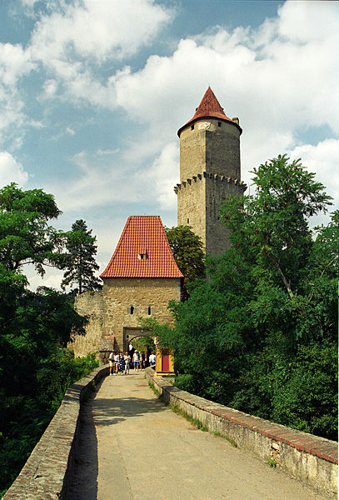
Informace
Hrad Zvíkov, se nachází na ostrohu nad soutokem řeky Otavy a Vltavy.
Hrad měl být založen na místě hradiště z doby bronzové.
Zvíkov je středověký hrad, který fungoval již ve 12. století.
Ve 13. století byl za vlády Václava I. přistaven královský reprezentační palác s trojbokým nádvořím a arkádami a byla vylepšena obranyschopnost hradu.

Slide 5
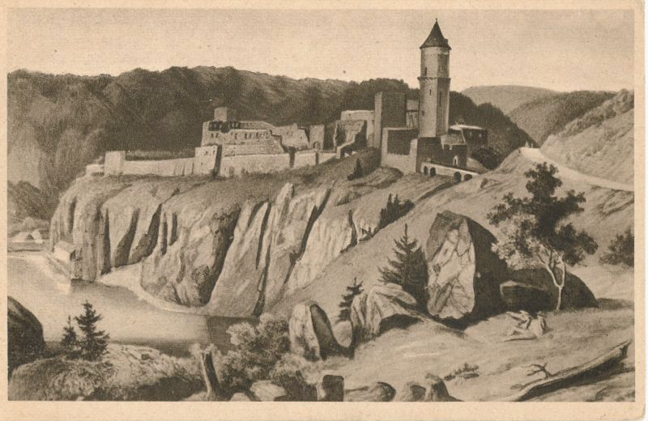
Historie
První krok k založení uskutečnil Přemysl Otakar I. (1197-1230) je tedy spjata s rodem Přemyslovců
Hrad byl vybudován na skalnatém ostrohu.
Zvíkov patří k nejpřednějším stavbám české středověké světské architektury.
Roku 1234 musel být již hrad zčásti vystavěn.
Roku 1250 začala na Zvíkově hlavní výstavba tzv. královského paláce a opevnění.

Slide 6
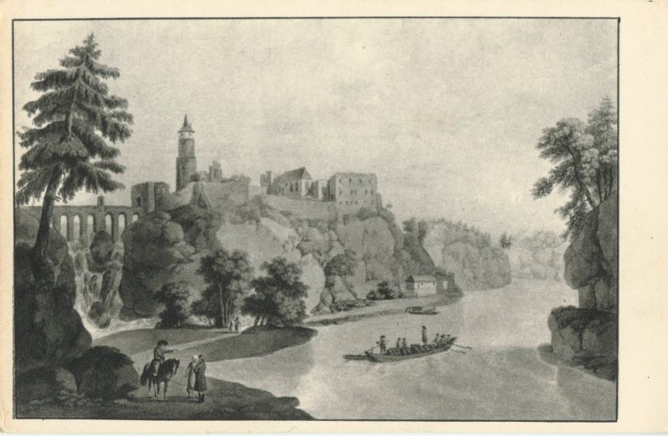
Roku 1306 vymřel rod Přemyslovců po meči a hrad byl podstoupen Jindřichu z Rožmberka.
Největší slávu získal hrad za vlády Karla IV.(1346-1378), který jej dal důkladně opravit a rád v něm i pobýval.
V zástavním držení se vystřídaly především dva mocné rody – páni z Rožmberka a páni ze Švamberka.
V husitských válkách byl hrad roku 1429 obléhán Tábory.

Slide 7
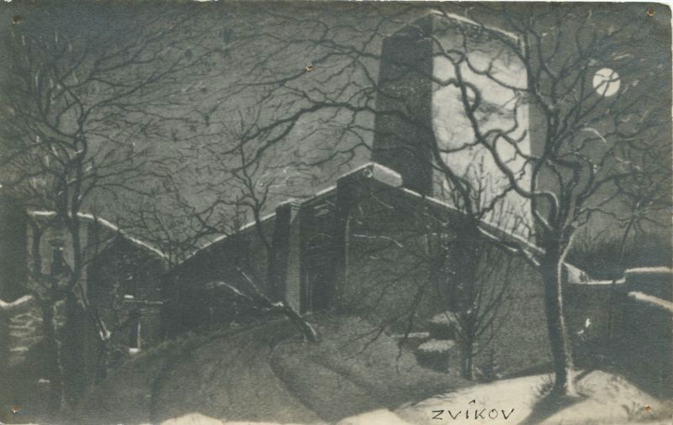
Charakter královského hradu si Zvíkov udržel až do třetí třetiny 16. století, kdy byl prodán pánům ze Švamberka .
Švamberkové provedli na chátrajícím hradě rozsáhlé renesanční úpravy, které však původní charakter stavby nenarušily.
Vynikající pevnostní systém hradu umožnil odolávat útočníkům i za třicetileté války.
Roku 1623 získali hrad Eggenberkové a po jejich vymření roku 1719 přešel do vlastnictví Schwarzenbergů.
Hrad zůstal majetkem Schwarzenbergů do roku 1948.

Slide 8
Popis hradu
Vstup do hradu vede přes kamenný most z 18. století Píseckou branou (jižní vstup)
Příkop byl uměle vytesán do skály v 15. století a byl postupně upravován.
Hned vedle Písecké brány se tyčí mohutná věž Hláska.
Druhým, původním vstupem do hradu je Železná brána na severní straně.

Slide 9
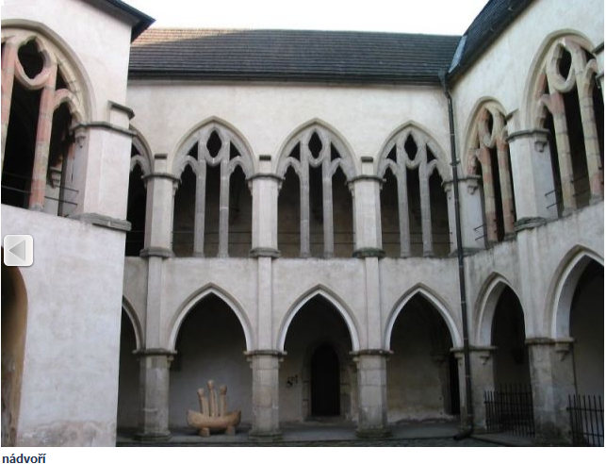

Slide 10
Nejznámější dominantou hradu Zvíkov a zároveň nejznámější je zachovalá Hlízová věž neboli Markomanka.
Královský palác má tvar pětiúhelníku. Je obestavěn patrovými křídly s velkým množstvím místností, vyzdobených nástěnnými freskami.
K propojení slouží otevřené arkádové ochozy,ze kterých jsou vstupy do místností.

Slide 11
Palácová část s vnitřním nádvořím je dílem písecko-zvíkovské huti. -> raně gotická.
Na ostrohu na severní straně stával kostel svatého Mikuláše a podhradí. Kostelík byl postaven v gotickém slohu. Ve stejných místech byl i původní hřbitov. Obojí bylo zatopeno .
Okolo vlastního hradu vedou opevnění. V 15. století byla výrazně posílena obranyschopnost hradu. Došlo k k zvětšení hlavního příkopu.
.

Slide 13
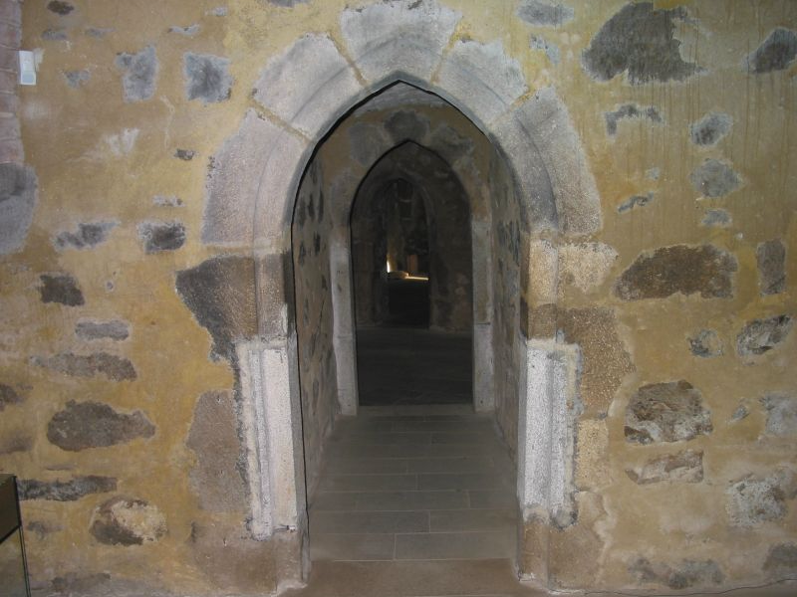
KRÁLOVSKÝ PALÁC
ZBROJNICE
http://www.hrad-zvikov.eu/prohlidkova-trasa/kralovsky-palac/

Slide 14
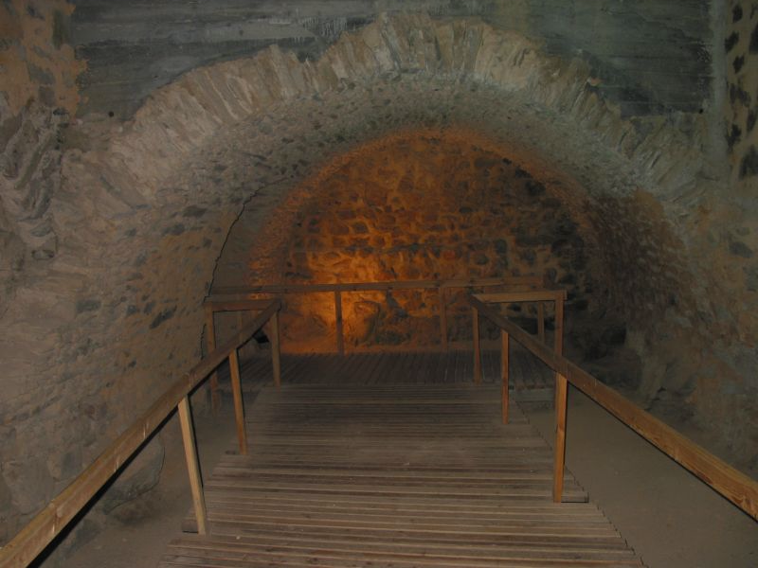
SKLEPY
http://www.hrad-zvikov.eu/prohlidkova-trasa/kralovsky-palac/

Slide 15
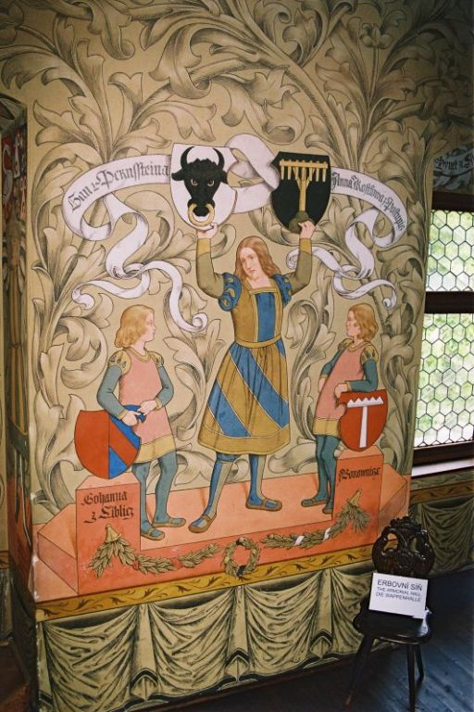
ERBOVNÍ SÍŇ
http://www.hrad-zvikov.eu/prohlidkova-trasa/kralovsky-palac/

Slide 16
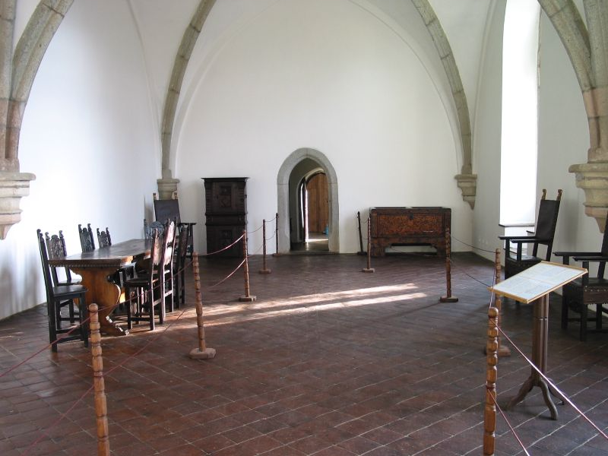
RYTÍŘSKÝ SÁL
http://www.hrad-zvikov.eu/prohlidkova-trasa/kralovsky-palac/

Slide 17
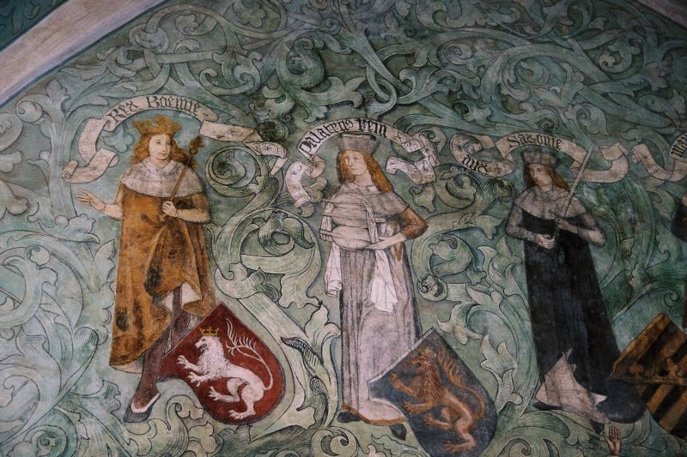
SVATEBNÍ SÍŇ
http://www.hrad-zvikov.eu/prohlidkova-trasa/kralovsky-palac/

Slide 18
KAPLE SV. VÁCLAVA
http://www.hrad-zvikov.eu/prohlidkova-trasa/kralovsky-palac/

Slide 19
SAKRISTIE
http://www.hrad-zvikov.eu/prohlidkova-trasa/kralovsky-palac/

Slide 22
Věž Hláska
Stavba obranné věže s břitem - Hlásky, dříve zvané také „okrouhlá“, byla zahájena někdy po polovině 13. století.
Na jižní straně, odkud mohl hrozit útok dobyvatelů s metacími a později střelnými zbraněmi, je ostrý, stěny zesilující břit.
Věž byla přístupná po žebříku nebo strmém schodišti v úrovni prvního patra.
Celková výška Hlásky je 32 m, do horního patra se vystoupá celkem po 109 schodech, síla stěn v přízemí je 2,80 m.

Slide 23
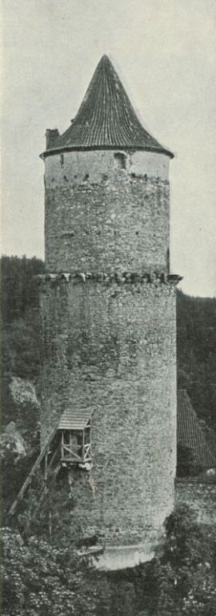
Hláska kolem r.1910
pohled od severu
Hláska dnes

Slide 24
Zajímavosti
Tento hrad je velmi známý ze čtyř důvodů.
Prvním je jeho věž Markomanka s podivuhodnými jakoby runovými nápisy, ve které sídlí Rarášek.
Na hradě byly přechovávány české korunovační klenoty.
Třetím je to, že se hrad objevuje v závěrečné znělce hlavní zpravodajské relace TV Nova.
Poslední čtvrtou zajímavostí se může Zvíkov pochlubit. Podél soutoku Otavy s Vltavou je vyhlášena Ptačí oblast v údolí Vltavy a Otavy. Sídlí zde populace největší evropské sovy - výr velký a zároveň nejmenší evropská sova kulíšek nejmenší

Slide 26
Vypracovali:
Vlček T., Šulista M., Žemlička J.
Internet:
Zdroje:http://cs.wikipedia.org/wiki/Zvíkov_(hrad)
http://www.hrad-zvikov.eu
http://www.hrad-zvikov.eu/zajimavosti/hlaska/
http://www.hrad-zvikov.eu/pamatky-v-regionu/pamatky-ve-sprave-npu/
http://www.hrad-zvikov.eu/prohlidkova-trasa/planek-arealu/
http://www.hrad-zvikov.eu/zvikov-v-obrazech/na-starych-pohlednicich/?ftshow=7
KRATOCHVÍL PETR A KOL., Velké dějiny zemí Koruny české. Architektura, Praha 2009.
DURDÍK TOMÁŠ, České hrady, Praha 2008.
DURDÍK TOMÁŠ, Ilustrovaná encyklopedie českých hradů, Praha 2009.
ŽEMLIČKA JOSEF, Přemysl Otakar II. Král na rozhraní věků, Praha 2011.
ŽEMLIČKA JOSEF, Počátky Čech královských 1198-1253. Proměna státu i společnosti, Praha 2002.

